Slide 1


Abecedario Humano
de la amistad

Slide 2



Un amigo…
Acepta como eres tú

Slide 3


Busca como apoyar tus sueños

Slide 4
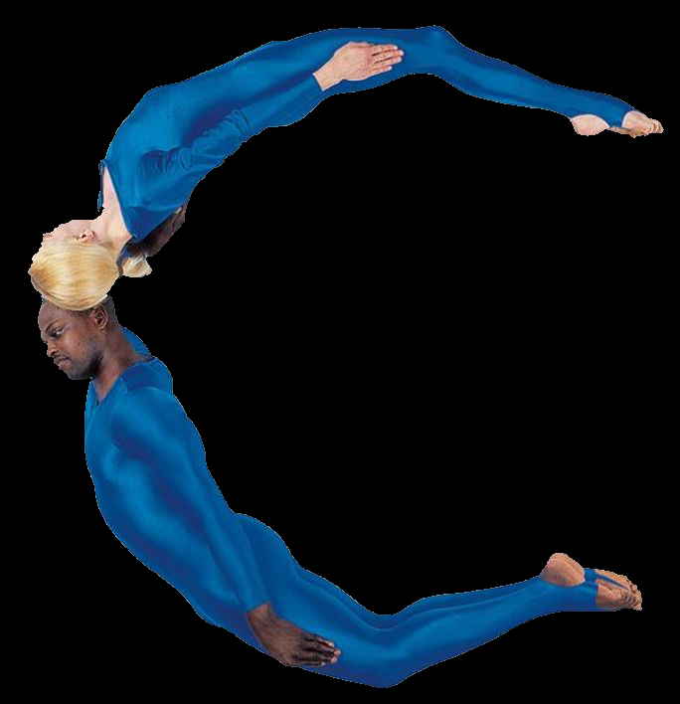

Cree en ti

Slide 5
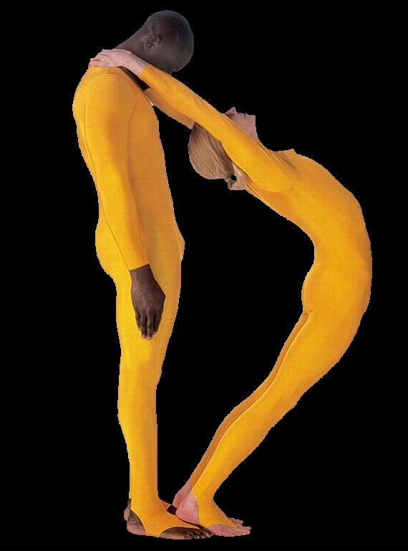

Da lo mejor de sí cuando lo necesitas

Slide 6


Escucha con atención
tus problemas

Slide 7

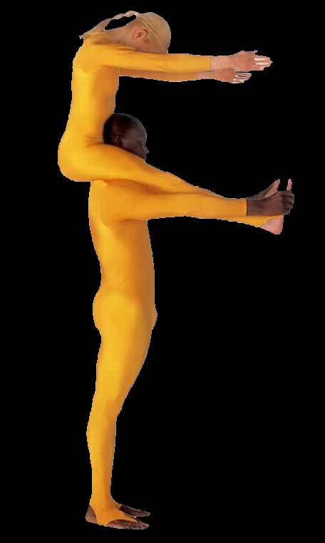
Frena tus insensateces

Slide 8


Grita cuando no escuchas

Slide 9


Habla bien de ti

Slide 10
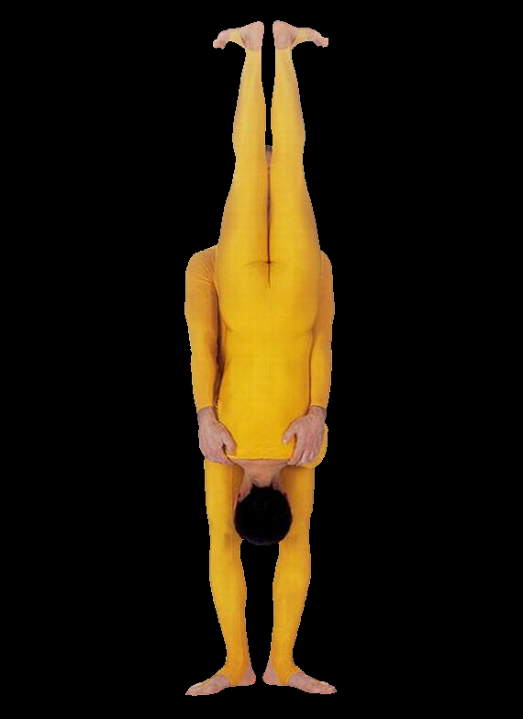

Influye constructivamente
en tu vida

Slide 11
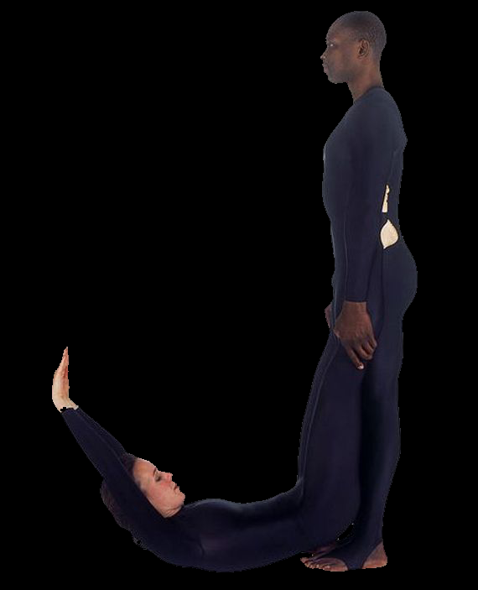

Juguetea y te hace reír,
aún en los momentos difíciles

Slide 12
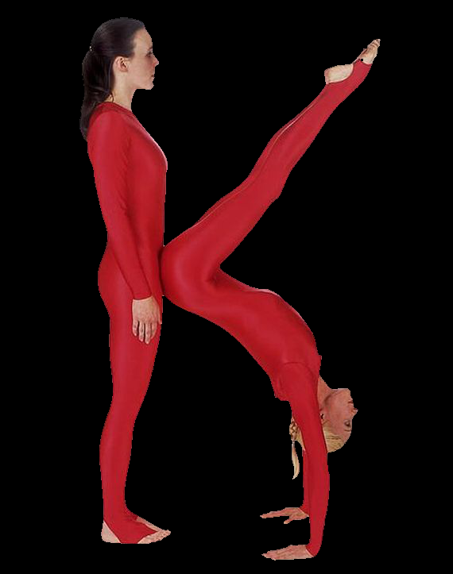

K-alla aunque esté a
punto de explotar

Slide 13
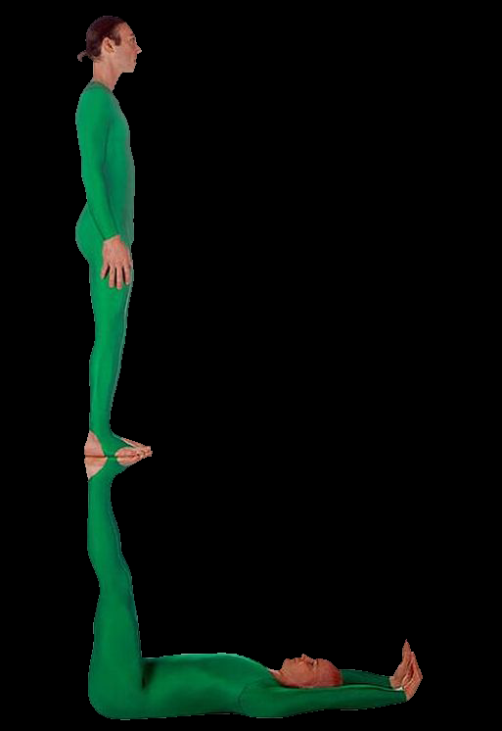

Lamenta tus fracasos y tus angustias

Slide 14
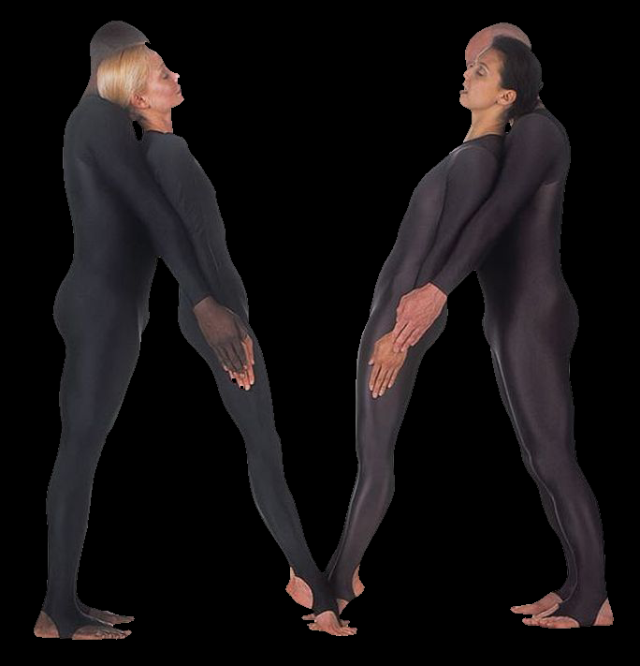

Mantiene y cultiva
la amistad en las
buenas y en las malas

Slide 15
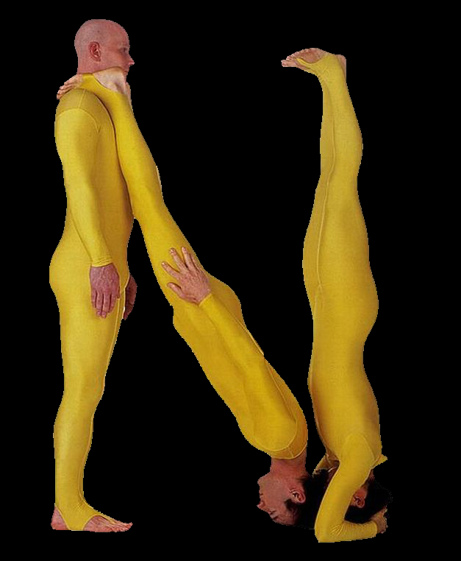

No te juzga

Slide 16


Ofrece su apoyo incondicional

Slide 17


Perdona tus errores

Slide 18



Quiere lo mejor para ti

Slide 19


Recuerda y aprecia lo que
eres para él

Slide 20


Se alegra con
tus éxitos

Slide 21

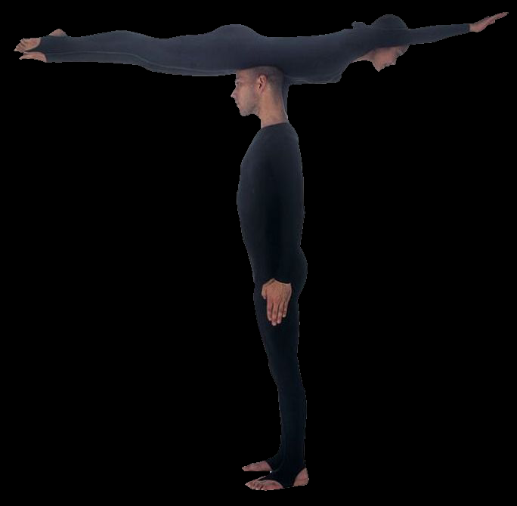
Tiene la valentía de decirte
lo que necesitas escuchar

Slide 22


Utiliza sus mejores
recursos
para apoyarte

Slide 23
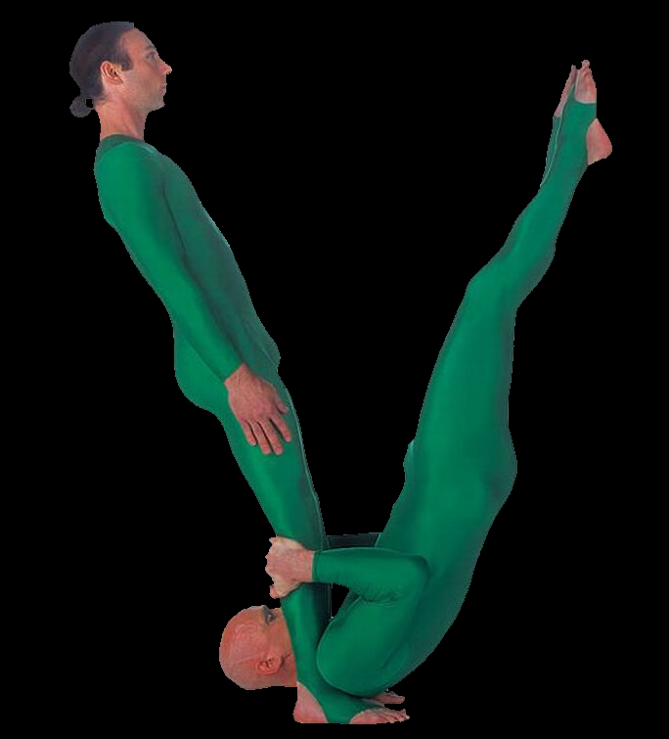

Valora lo que eres

Slide 24

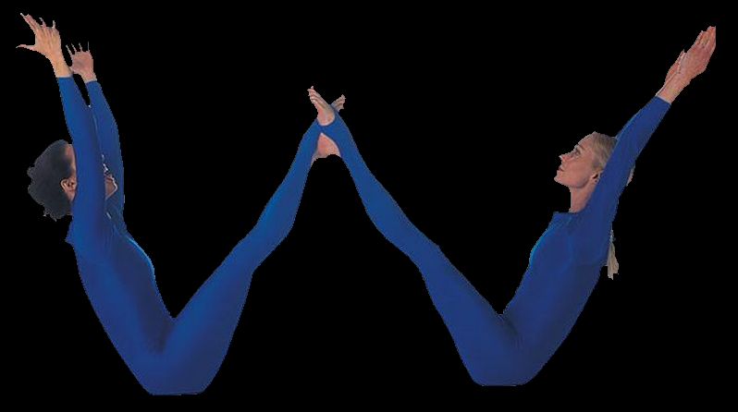
Wow ! como recuerda los buenos momentos !

Slide 25
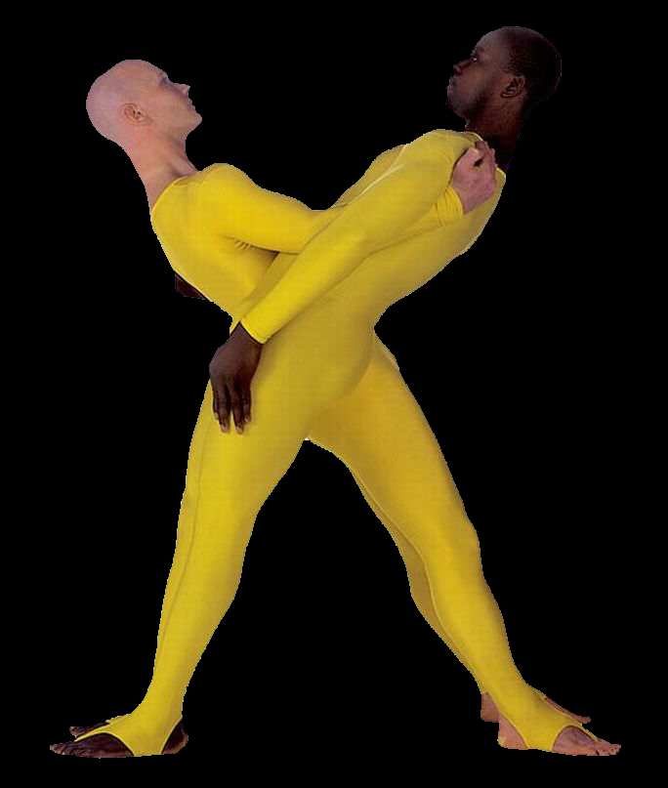

X veces intenta
explicarte
de forma
que entiendas

Slide 26
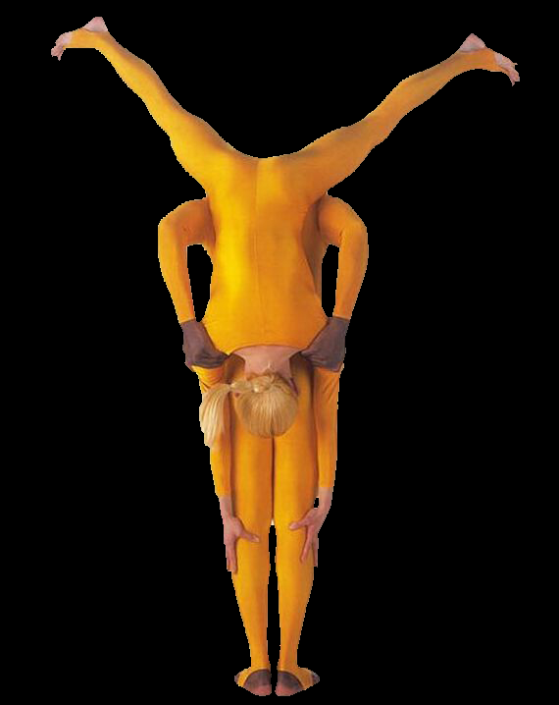

Y...
y….

Slide 27
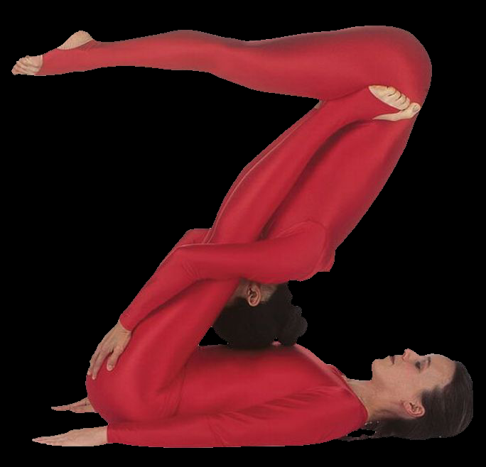


Zambulle su conciencia
en tus adversidades
Texto :Autor desconocido

Slide 28









¿Te ha gustado?
Puedes ver más entrando
Aquí
Además puedes recibir powerpoints en tu correo electrónico suscribiéndote aquí:
Esta presentación powerpoint ha sido creada y compartida única y exclusivamente para mispps.com

